Slide 1
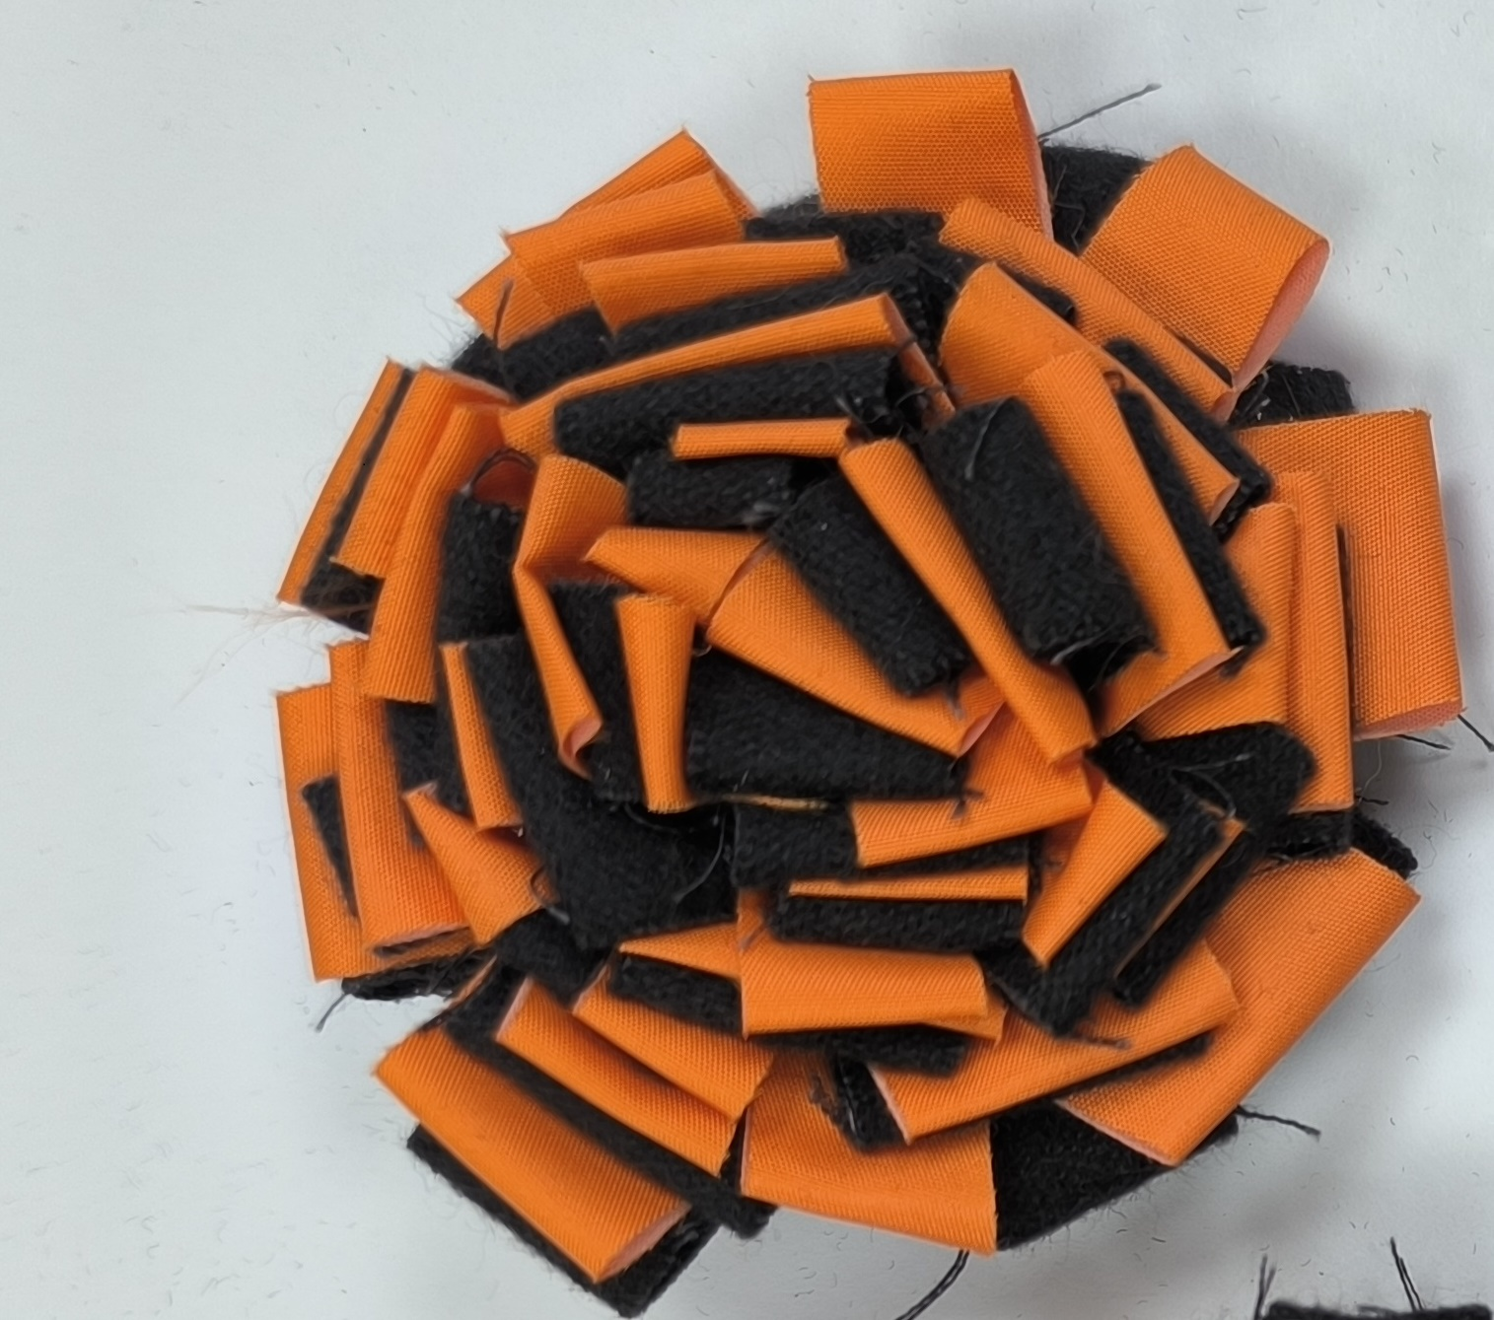
Муниципальное бюджетное образовательное учреждение дополнительного образования
Центр детского творчества «Импульс»
«ЦВЕТОК ПОБЕДЫ»
МАСТЕР-КЛАСС
ПЕДАГОГ ДОПОЛНИТЕЛЬНОГО ОБРАЗОВАНИЯ СОЛНЦЕВА С.В.
2026г.

Slide 2
Цель: Способствовать воспитанию патриотических качеств через изготовление символики Победы. Освоить технику изготовления цветка.
Задачи:
Сформировать у детей универсальные учебные действия при работе с тканью и иглой.
Развить мелкую моторику пальцев рук, увлечь процессом работы.
Сохранить память о воинской славе России.

Slide 3

Немного истории..
Георгиевская лента является одним из наиболее узнаваемых символов российской действительности последних лет.
Эта лента черно-оранжевого цвета является одним из главных атрибутов Дня Победы в Великой Отечественной войне – одного из наиболее уважаемых праздников в нашей стране.
Считается, что черные полосы на георгиевской ленте символизировали пороховой дым, а желтые -огонь.
Эти цвета повторяли палитру герба Российской империи с двуглавым орлом на золотом фоне..
В 1913 году желтые полосы сделали оранжевыми-в геральдике оба цвета изображают золото

Slide 4
О цветах, как символах..
Цветы!
Они являются символом жизни, надежды и памяти. 9 мая тысячи гвоздик, фиалок, тюльпанов и других цветов украшают памятники и мемориалы, призванные напомнить нам о жертвенности и стойкости наших предков. Выбор конкретных цветов имеет свою символику и глубокий смысл, ведь каждый цвет несет в себе определенное послание и эмоциональное заряд.
Живые цветы однажды завянут…
Наш цветок - символ памяти и скорби о погибших в боях за Родину!
Предлагаем Вам сделать неувядающий цветок, в память о тех, кто не пожалел своей жизни за миллионы жизней всех нас…
Важно! Не дать забыть новым поколениям кто и какой ценой одержал победу в самой страшной войне прошлого века, кем гордиться, о ком помнить!

Slide 5
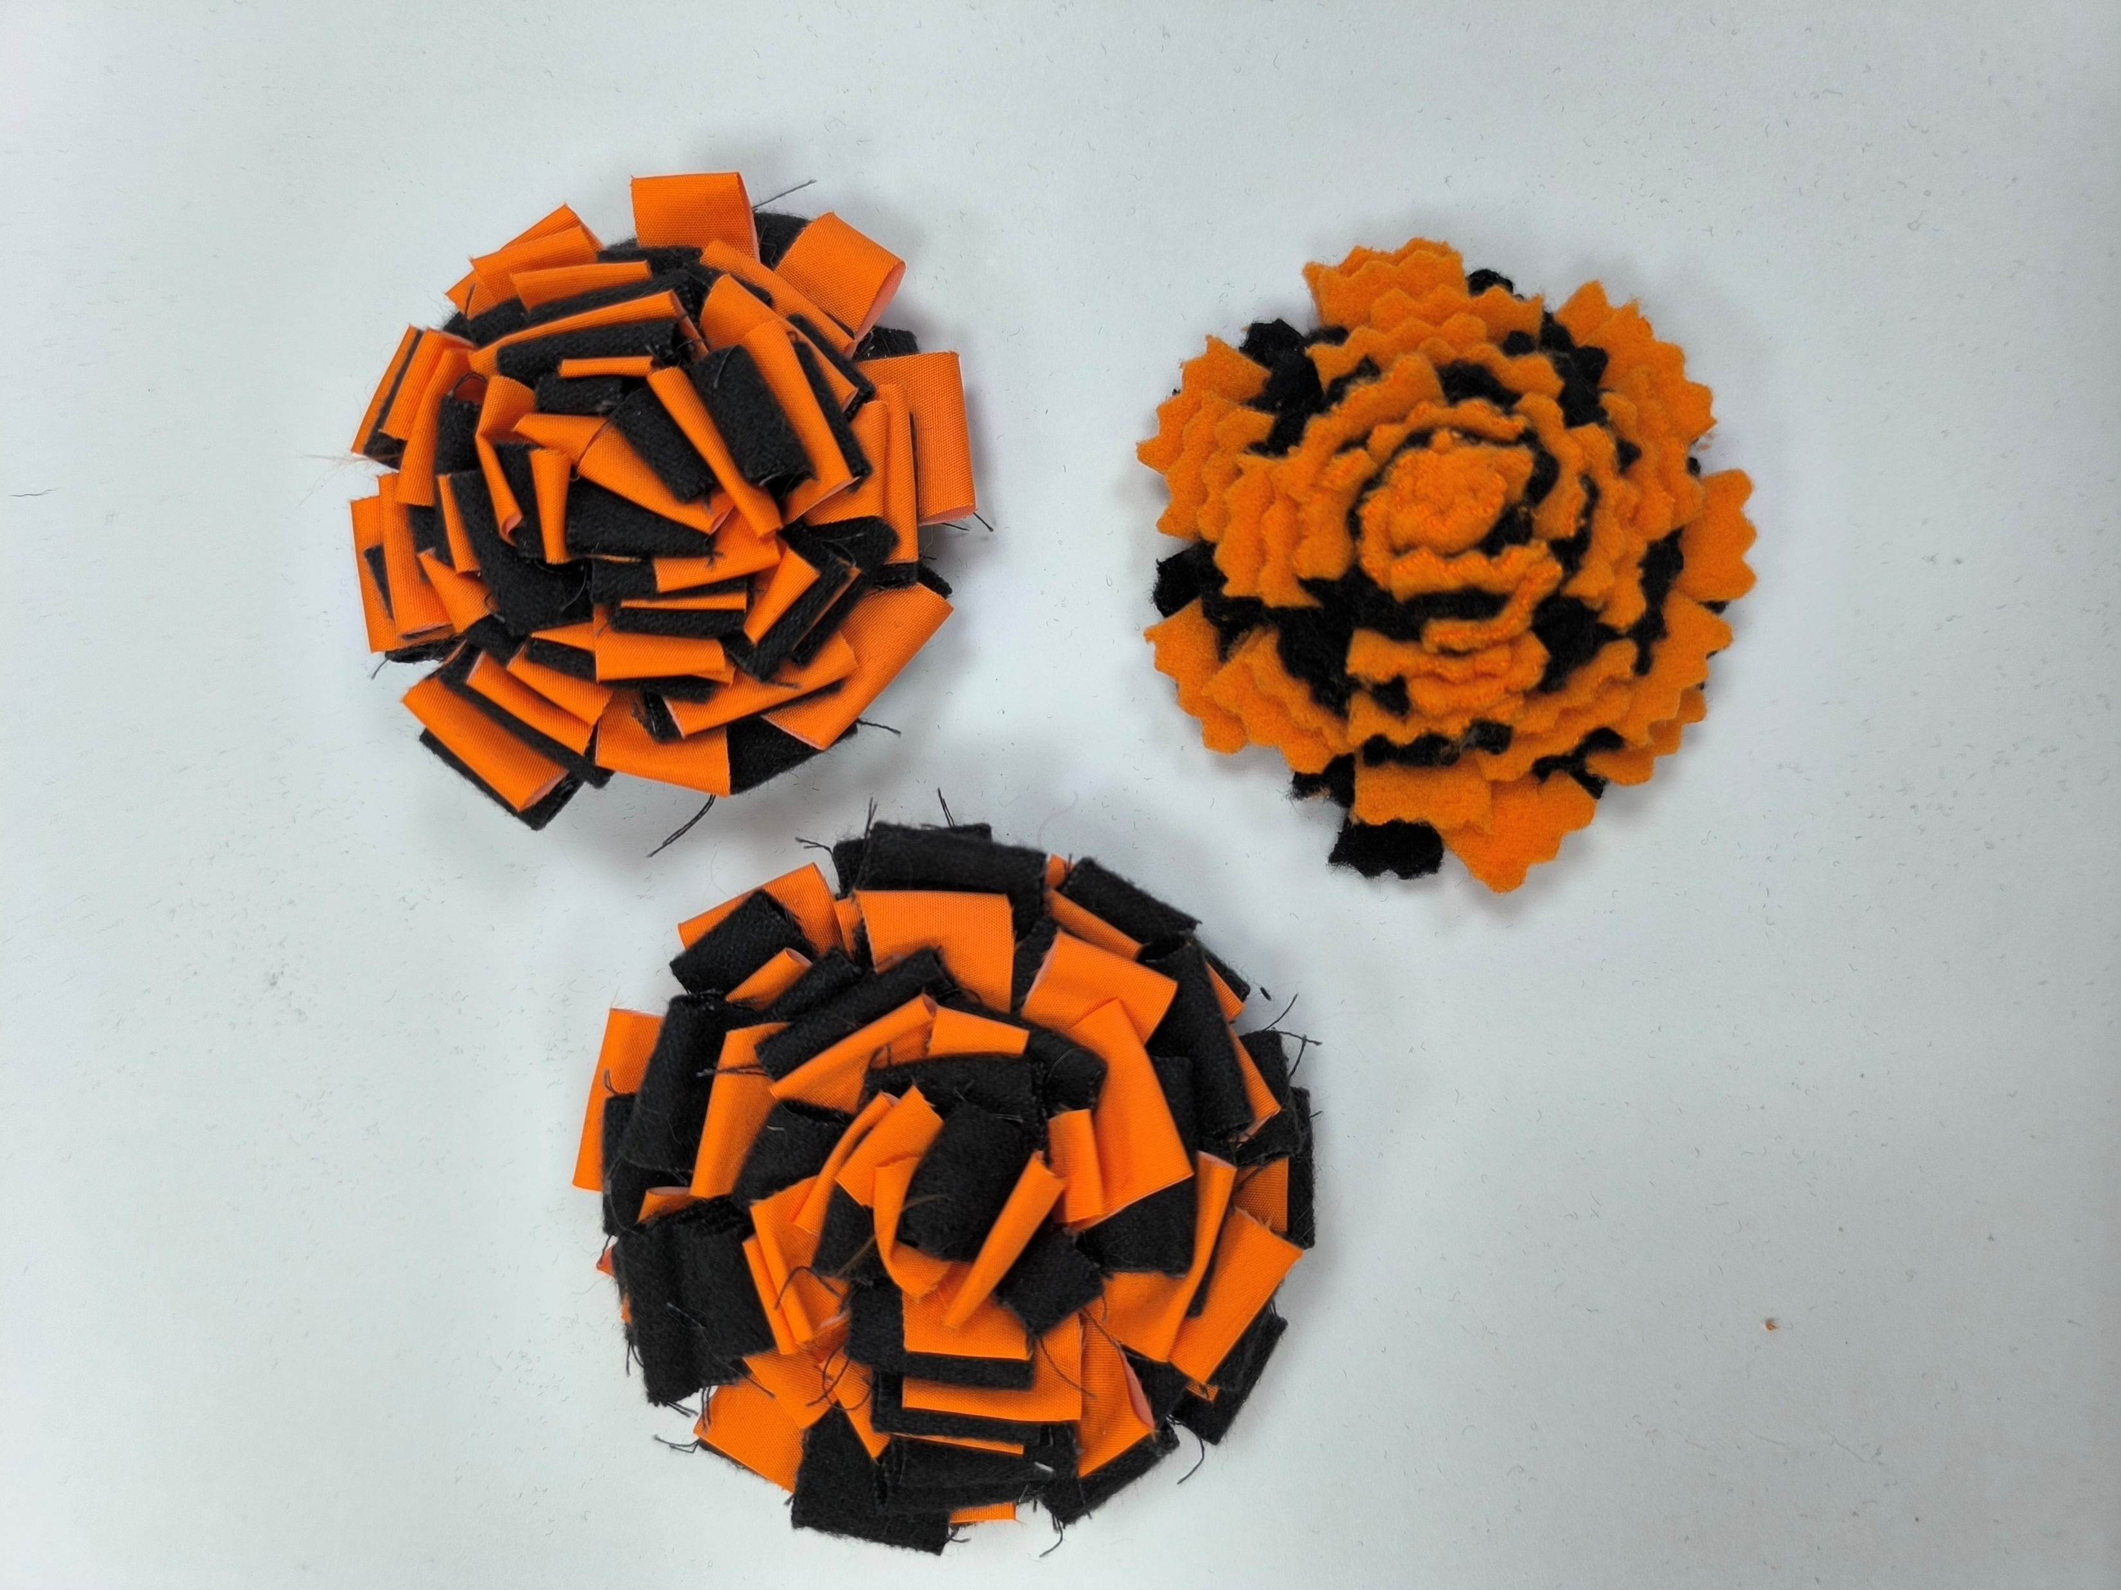
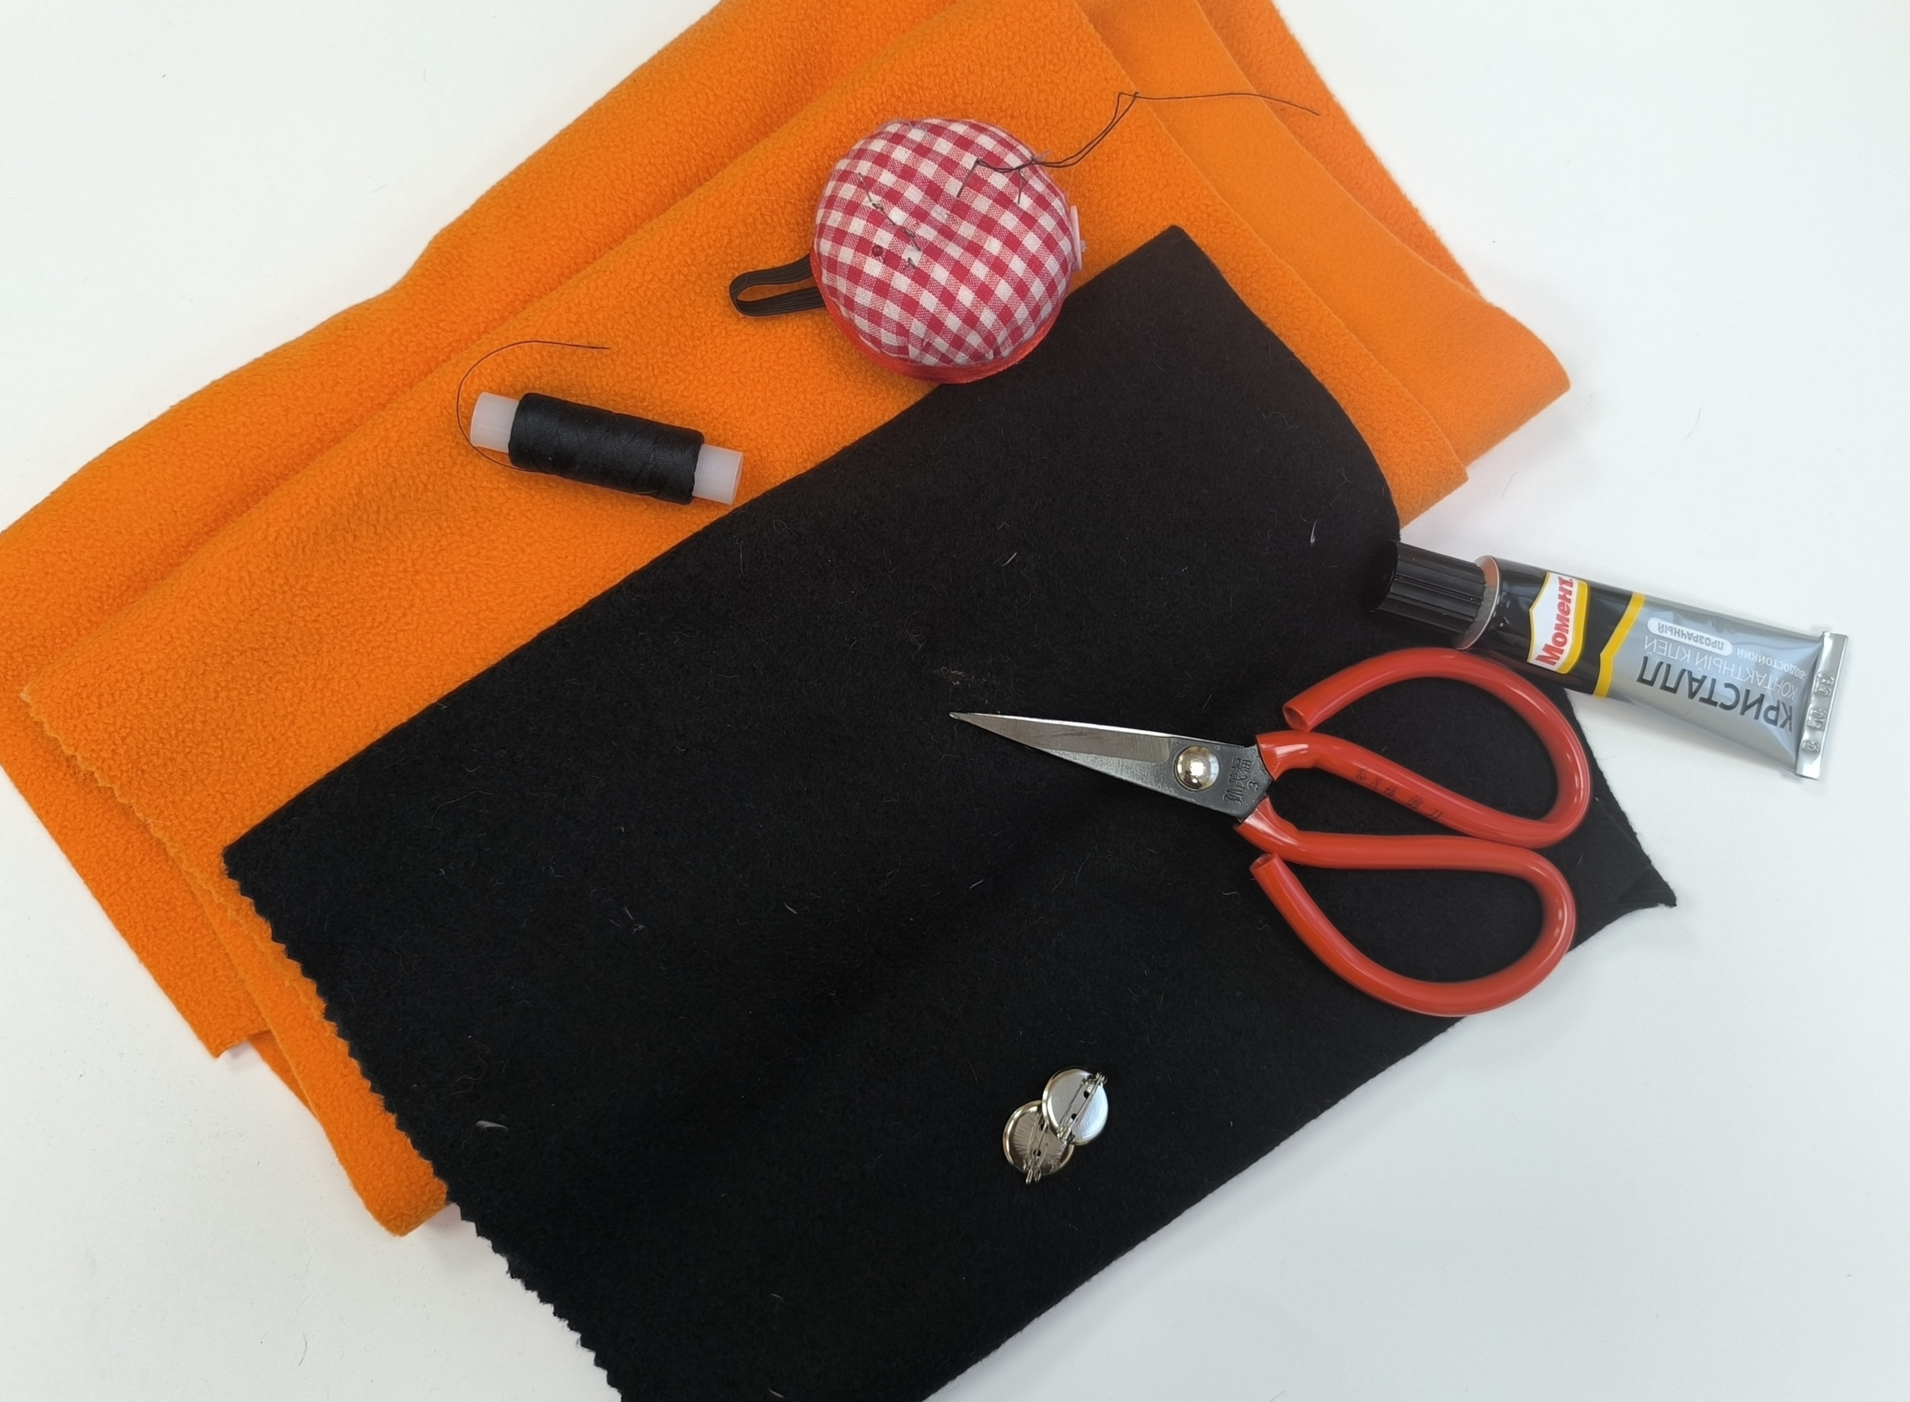
Материалы и инструменты
Флис оранжевого и черного цвета;
Черные нитки;
Иголка;
Булавки;
Ножницы;
Клей;
Застежка.

Slide 6
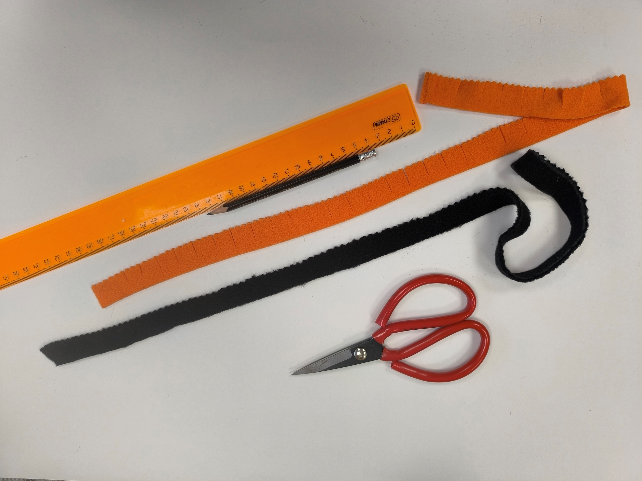
Подготовительная часть работы.
1 . Флис черного и оранжевого цвета нужно нарезать на полоски размером (можно использовать другой материал)
2 см на 50 см.
2.Ножницами «зигзаг» можно с одной стороны обрезать края (если Вы хотите , чтобы Ваш цветок был похож на гвоздику). Если ткань черная осыпается в край, не волнуйтесь – такая задумка. Черный опаленный цвет войны….

Slide 7
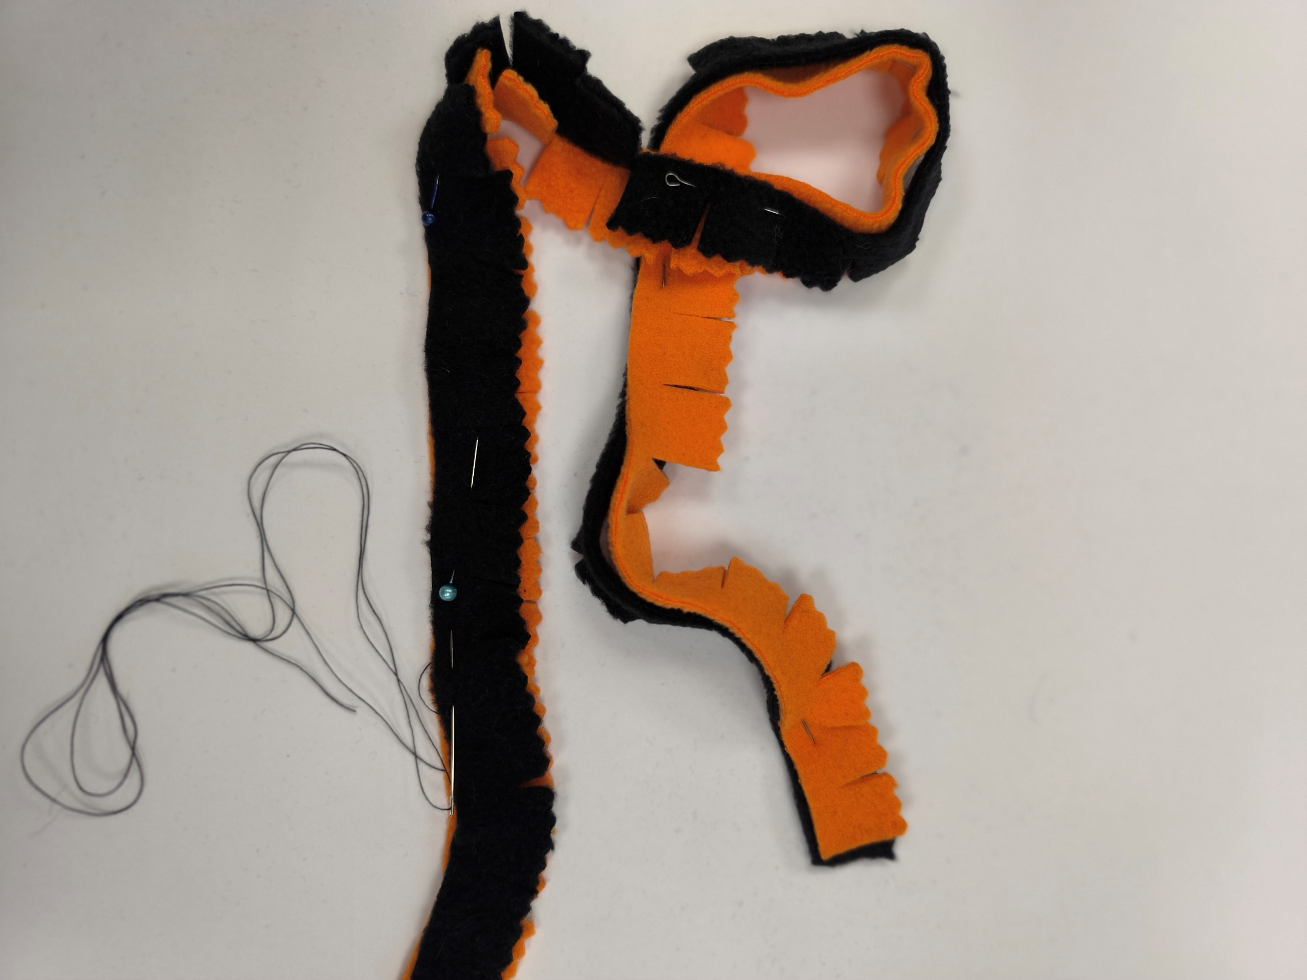
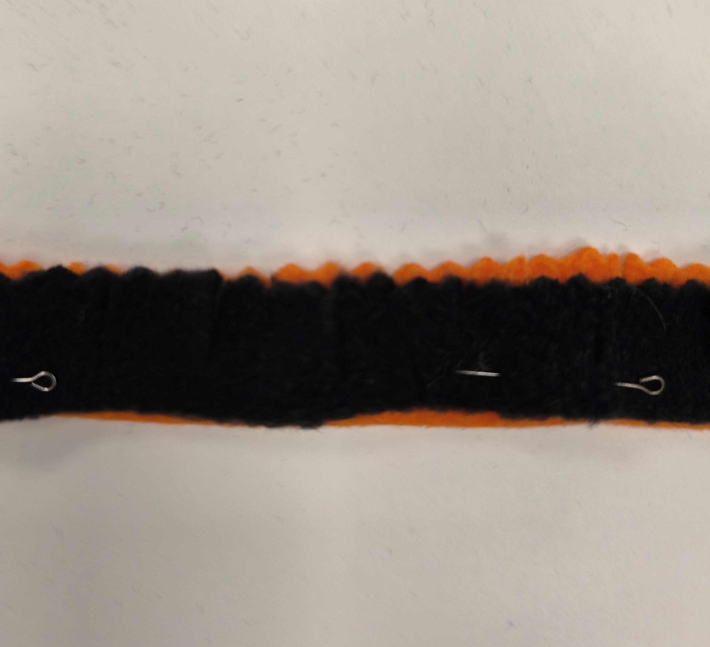
3. Полоски разных цветов складываем и скалываем булавками по всей длине, выравнивая нижний край.
4. Прошиваем по ровному краю, по низу, черной ниткой швом «вперед иголка», обязательно закрепляем в конце.

Slide 8
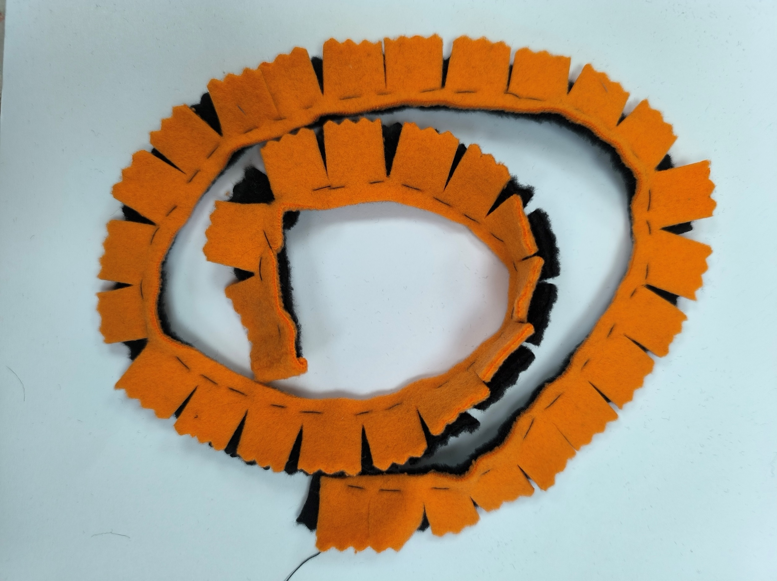
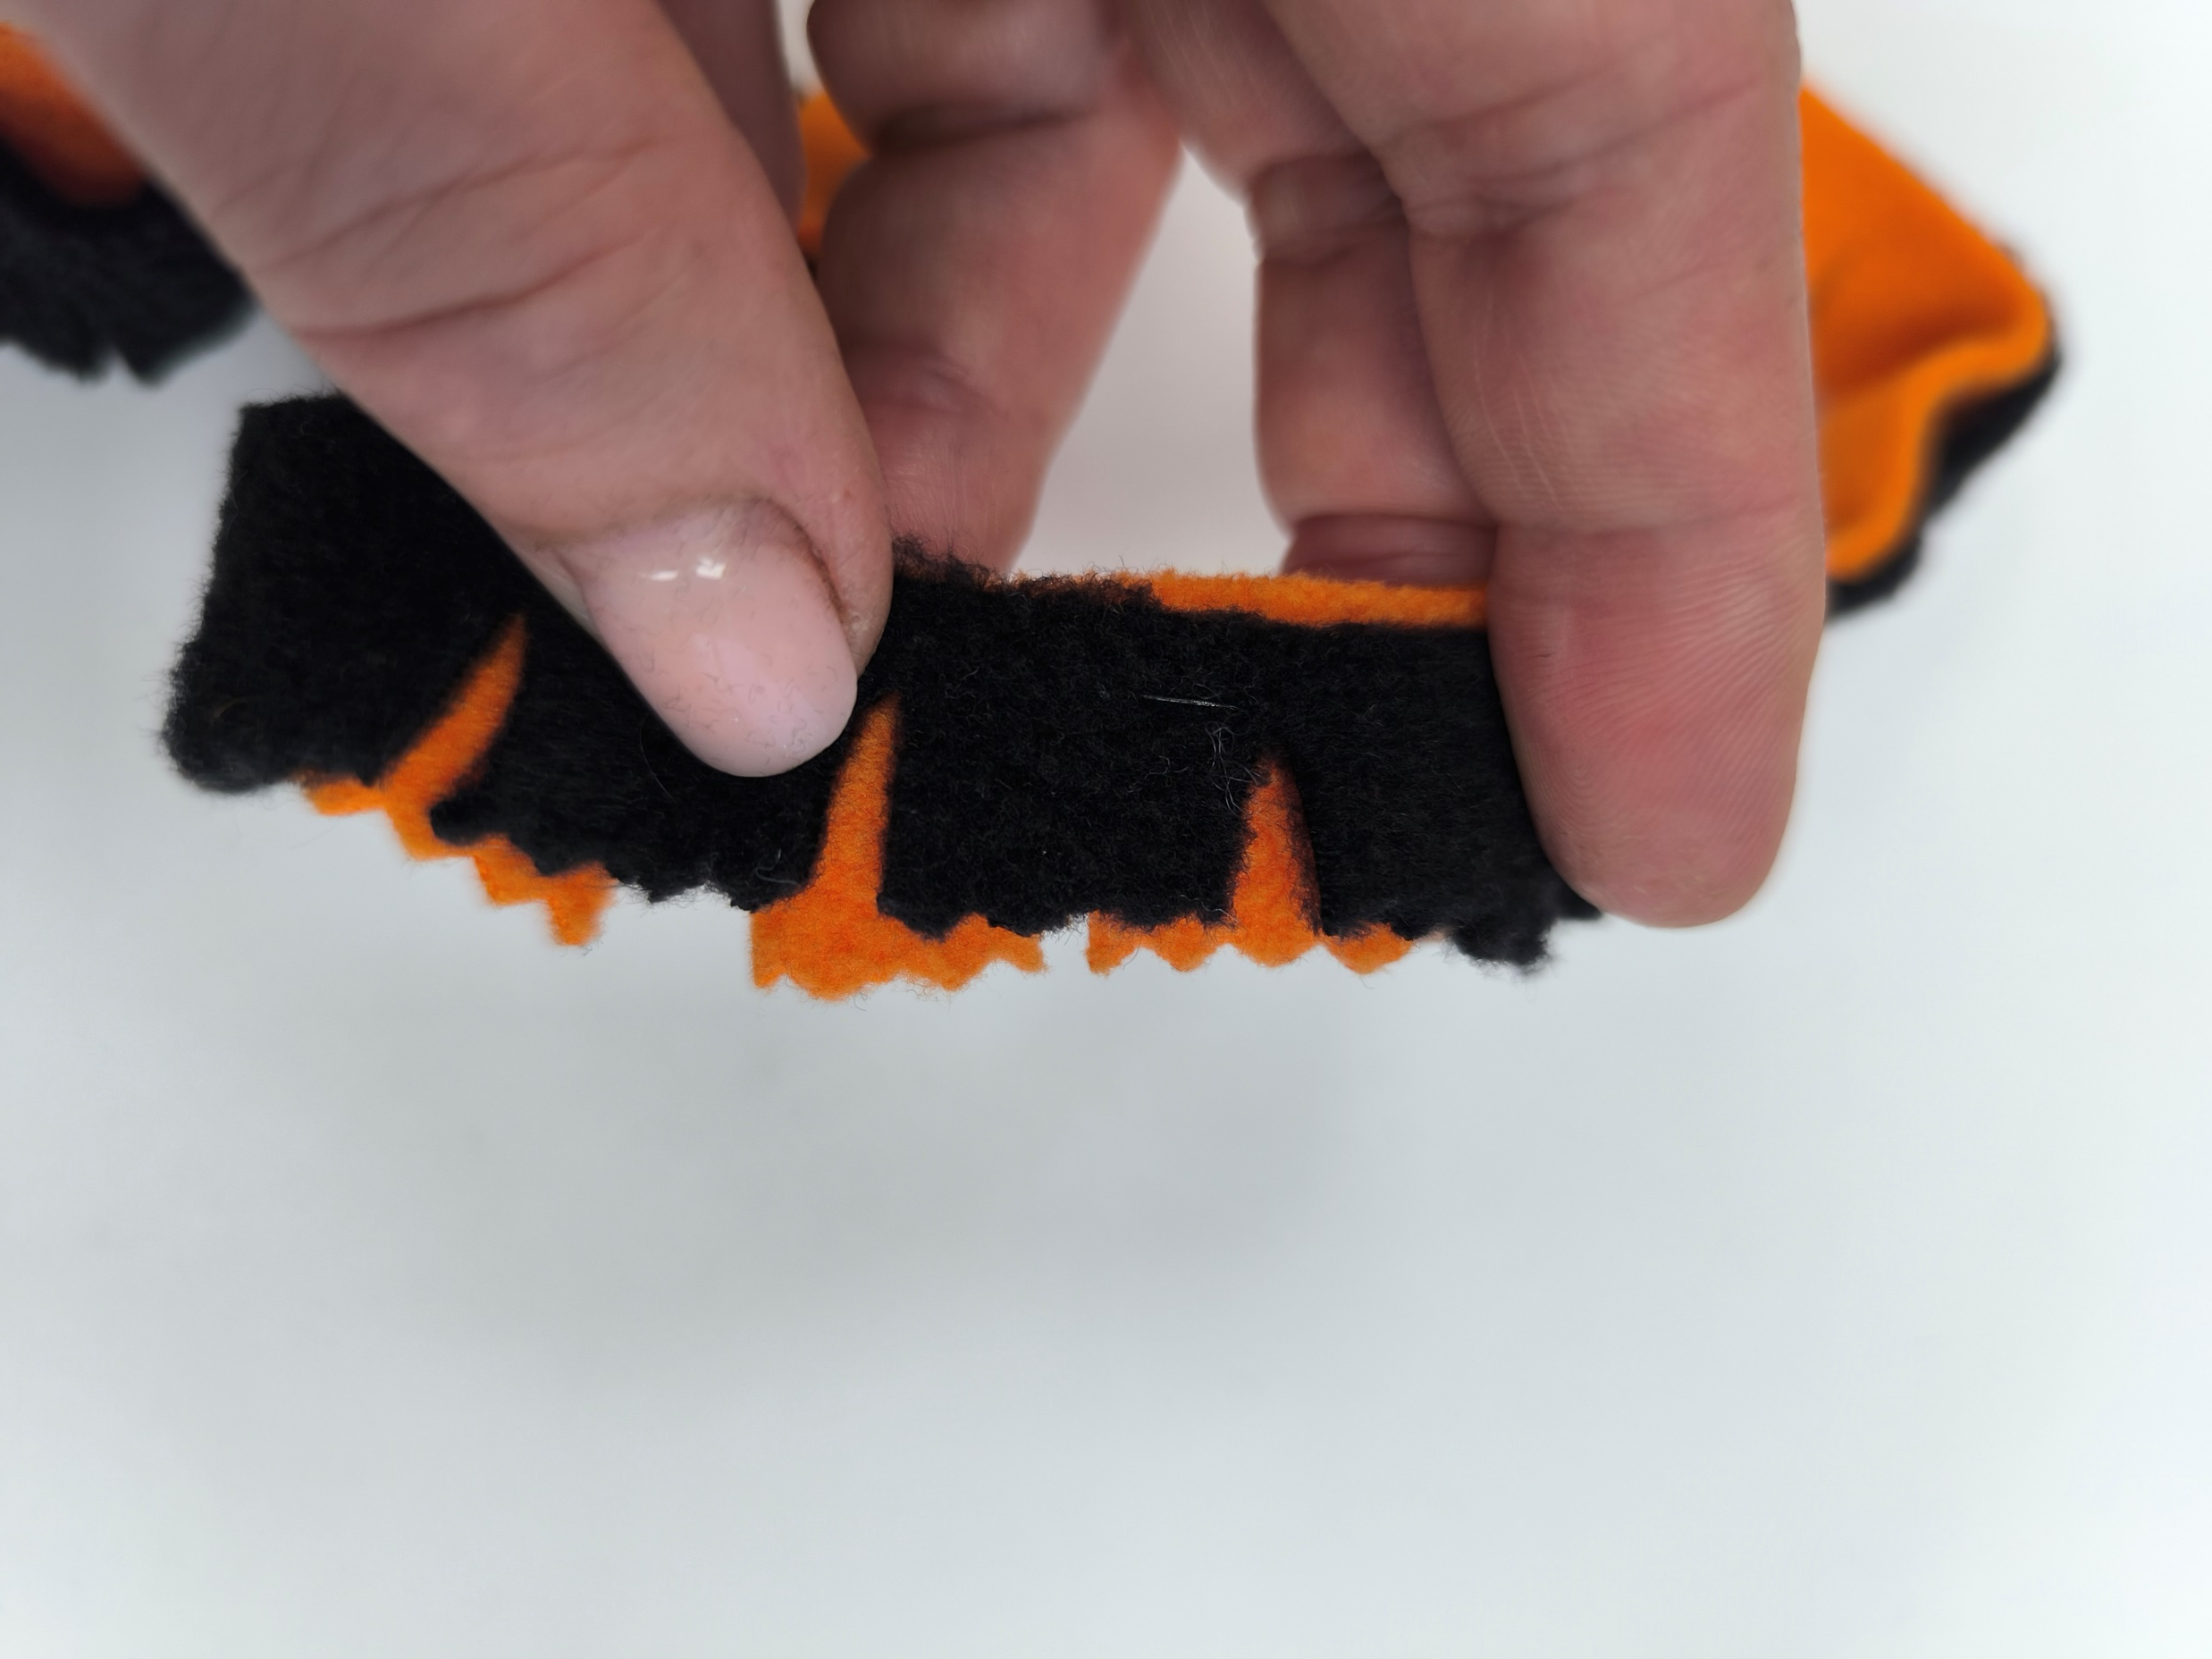

5. Первая полоска. Делаем надрезы в произвольном порядке. Они будут похожи на лепестки цветка.
6. Вторая полоска. Делаем надрезы не как попало, а строго напротив промежутков между лепестками первой полоски. Если на первой полоске разрез-на второй полоске будет ровный участок и наоборот.

Slide 9
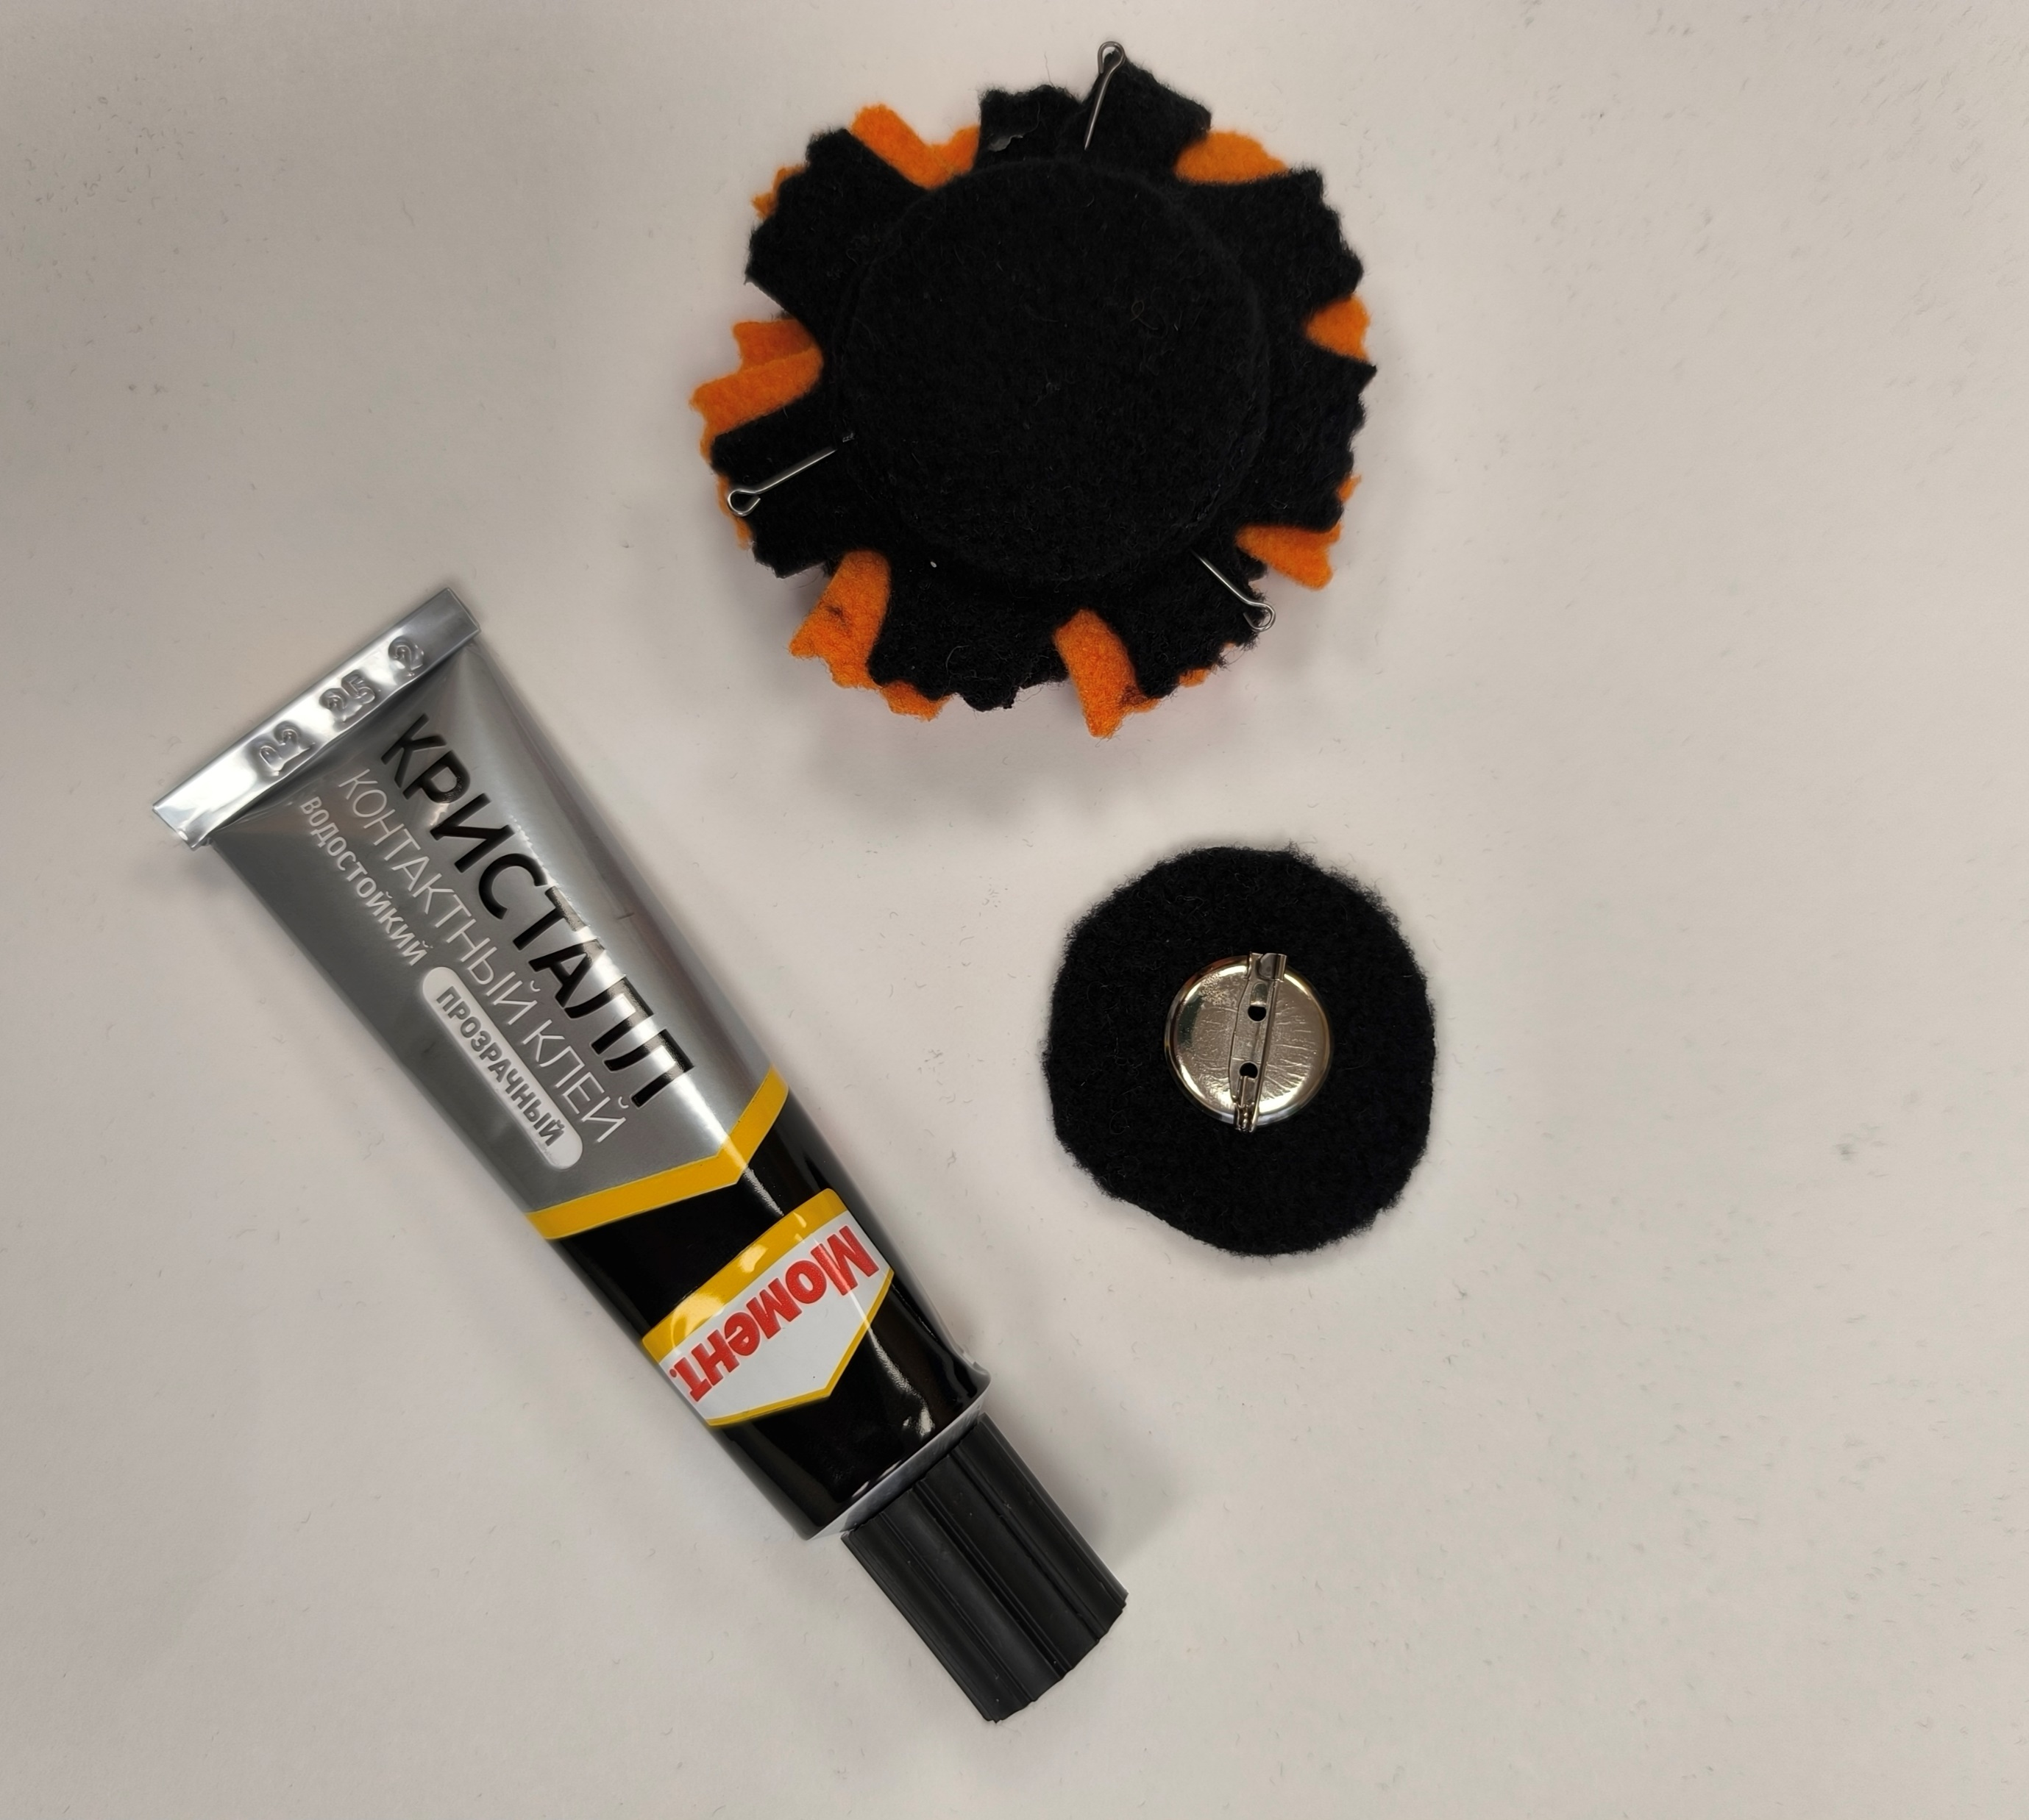
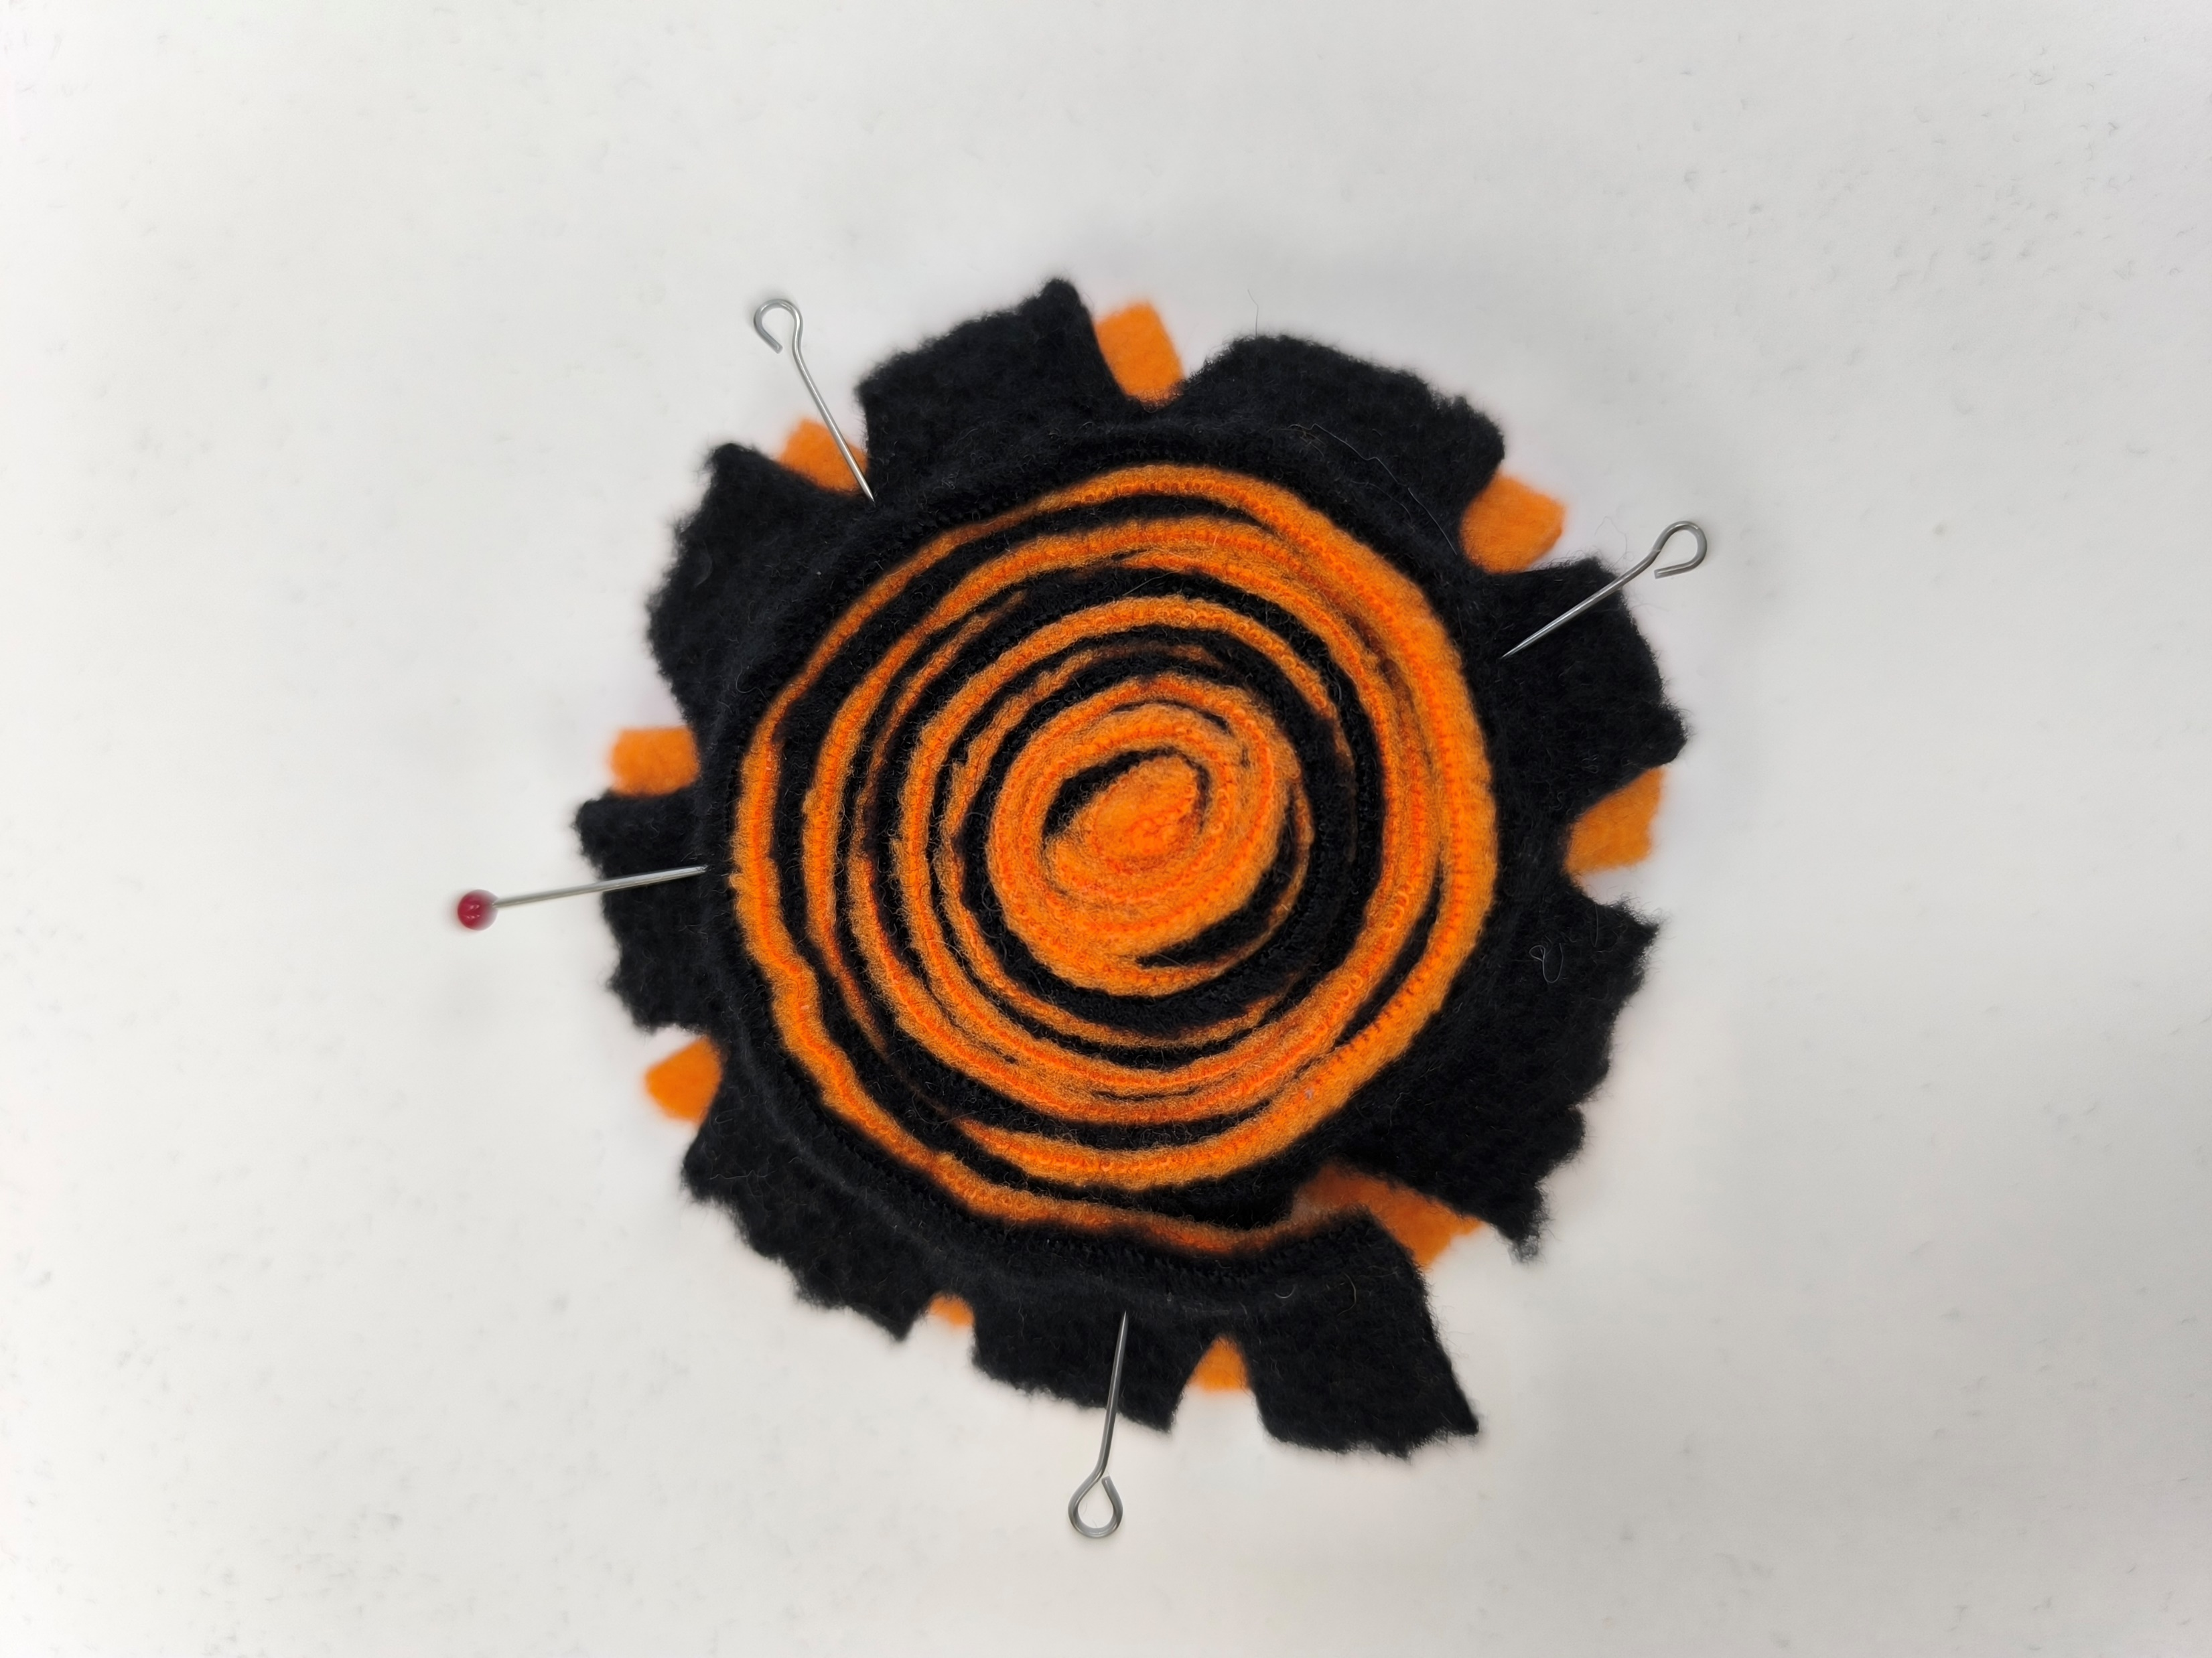
7. Готовые полоски необходимо скрутить, чтобы черная полоска оказалась сверху и сколоть булавками.
8. Вырезаем в размер круг из черной ткани и приклеиваем.
9. Приклеиваем застежку.

Slide 10
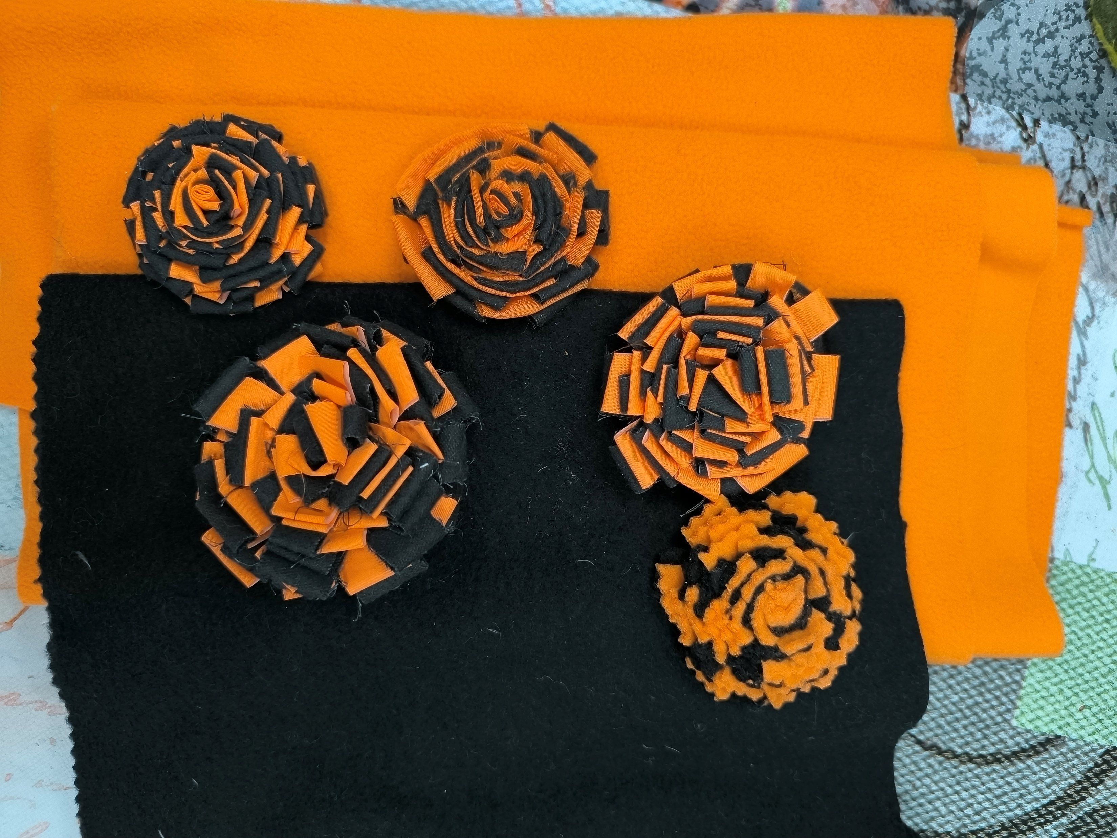
10. В результате работы получилась брошь-цветок!!! Надеюсь Вам понравился мастер-класс, он не сложный, но очень увлекательный!
В зависимости от материала, который Вы применяете, цветы будут разные. Творчество-это прекрасно!
Это не только красивое изделие, но и символ нашей памяти и уважения к защитникам нашей Родины!
Носите его с гордостью и не забывайте о подвиге наших предков!

Slide 11
Интернет источники:
https://gasu.ru/university/news/17185/
https://rg.ru/2024/04/24/georgievskaia-lentochka-istoriia-versii-cveta-gde-poluchit-i-kak-nosit.html?utm_referrer=https%3A%2F%2Fyandex.ru%2F
https://amournsk.ru/blog/articles/kakiye-tsvety-na-den-pobedy/

